Slide 1
Когда расходы делают нас богаче?

Slide 2
Посмотрите внимательно на тему нашего занятия.
В чем состоит противоречие?

Slide 3
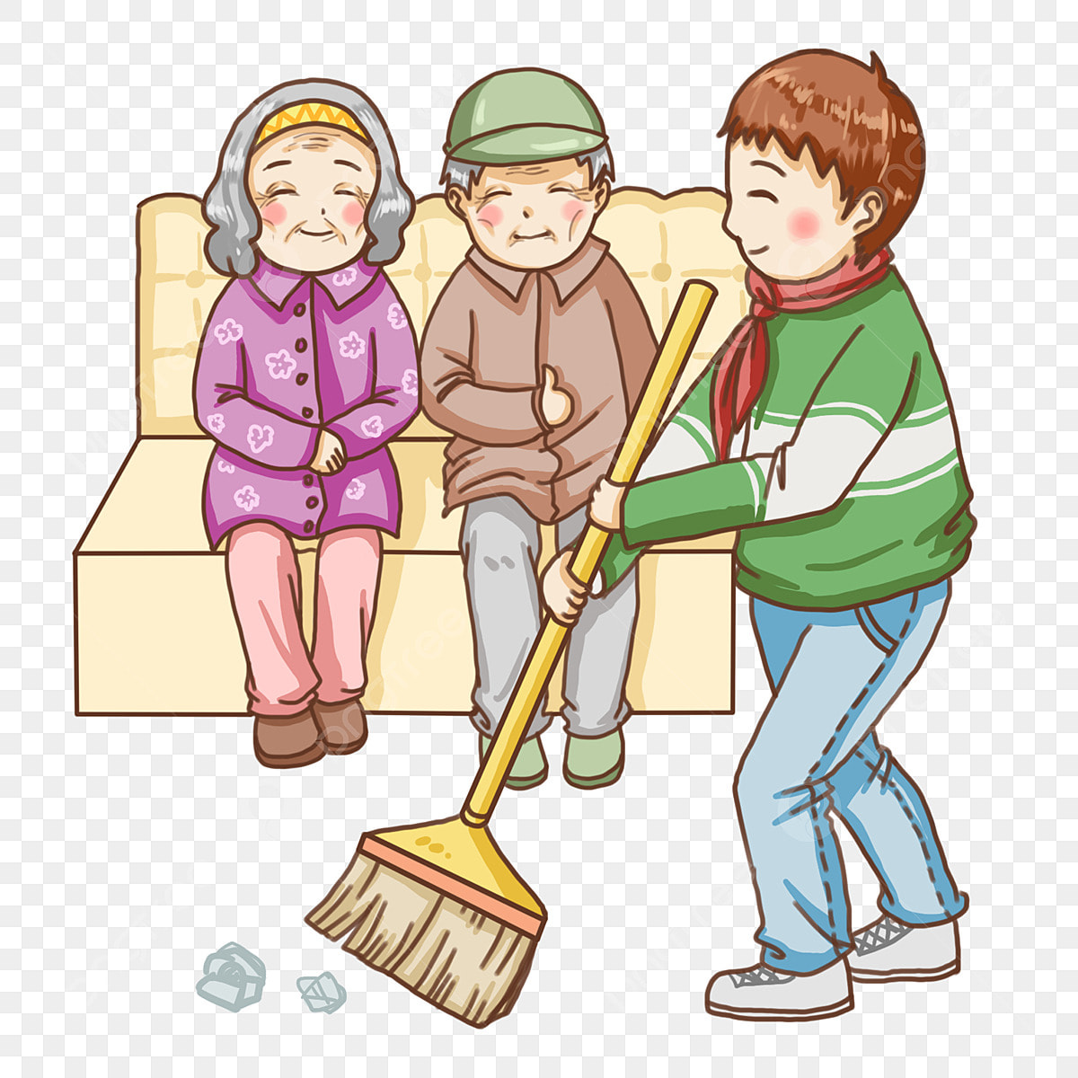
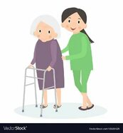
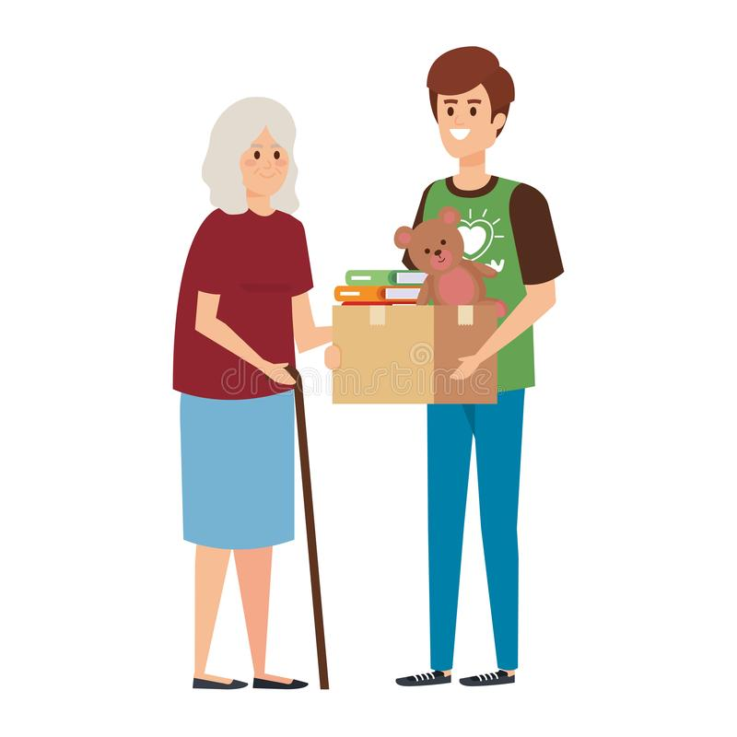
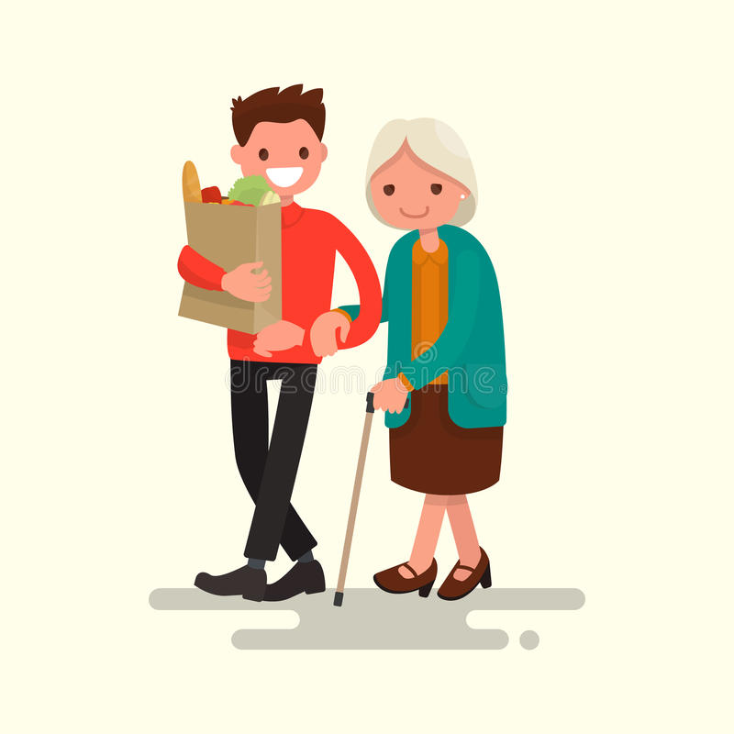
Приведите примеры, в какой помощи нуждаются пожилые люди?

Slide 4
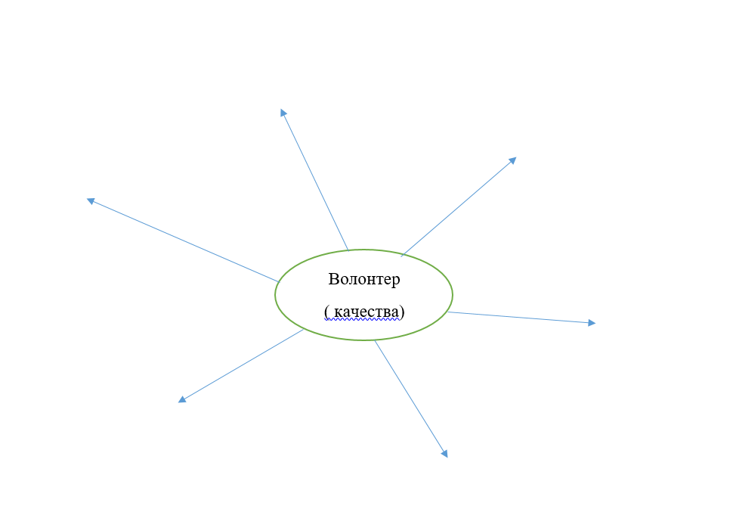
- Как вы думаете, а какими качествами должен обладать человек, который оказывает благотворительную помощь?

Slide 5
Вывод
Расходы делают нас богаче, когда они направлены на благотворительную деятельность

Slide 6
Запишите или нарисуйте добрые дела, которые делают вас богаче

